Slide 1



אשכול ג'-
פיננסי כלכלי

Slide 2
יחידה שלישית – קנייה ומכירה, רווח והפסד, ושכר

Slide 3

משימת פתיחה
עמוד 126

Slide 4
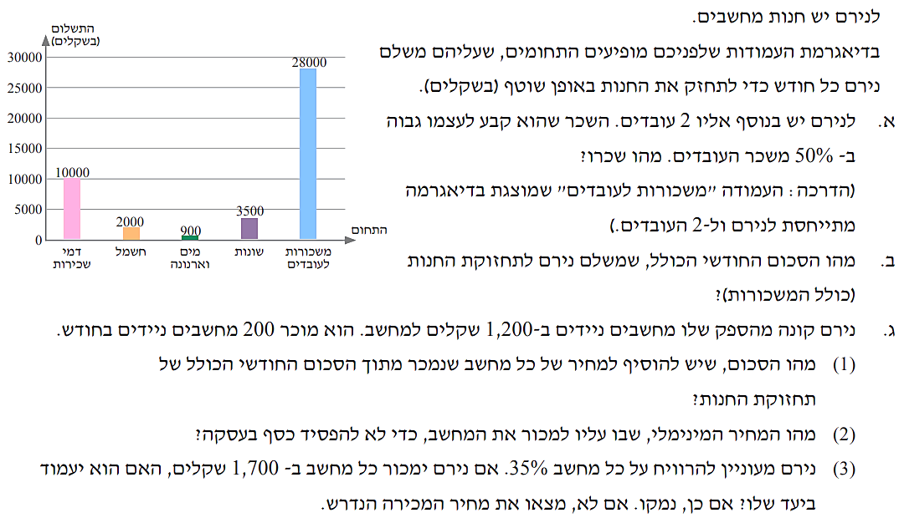
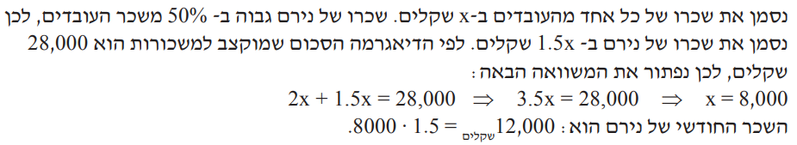

Slide 6
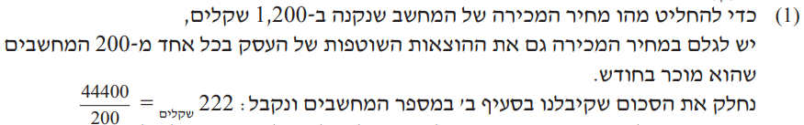

Slide 8
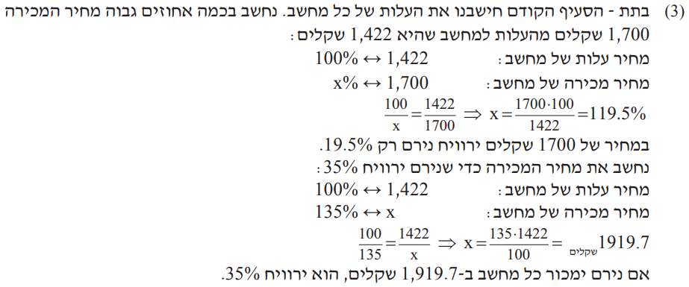

Slide 9
יחידה שלישית – קנייה ומכירה, רווח והפסד, ושכר
שאלות מילוליות עם קנייה ומכירה
א. שאלות מילוליות עם קנייה ומכירה - ללא אחוזים

Slide 10
דוגמאות פתורות
עמודים 127-129

Slide 11
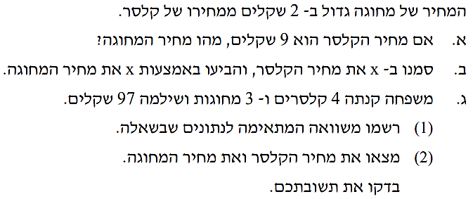
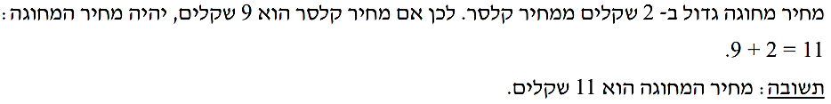

Slide 12
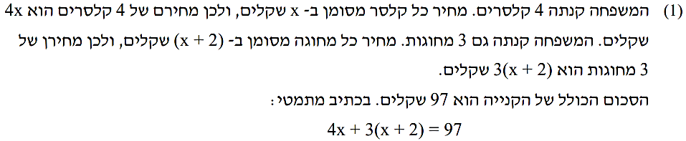
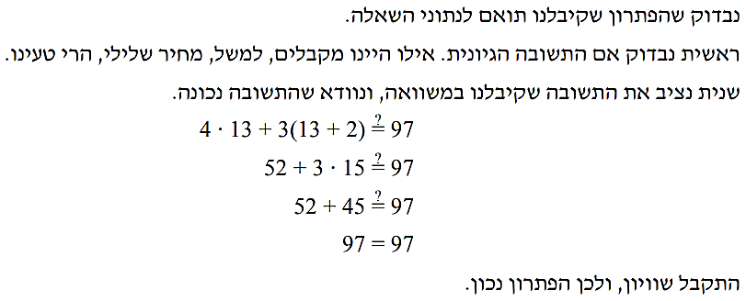
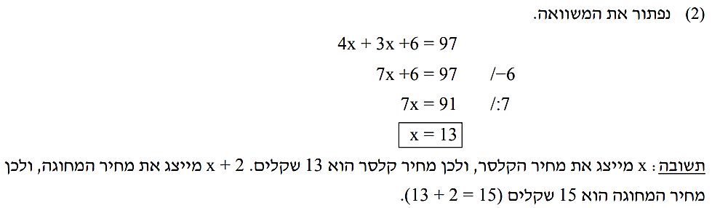

Slide 13
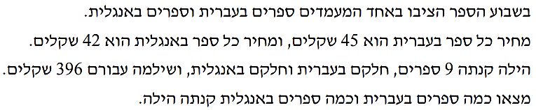
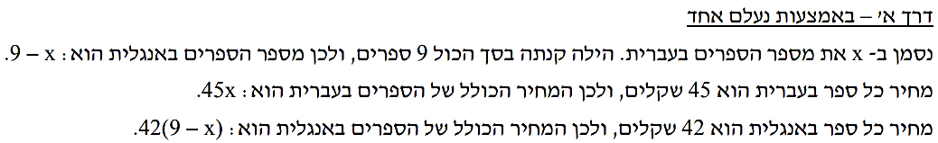
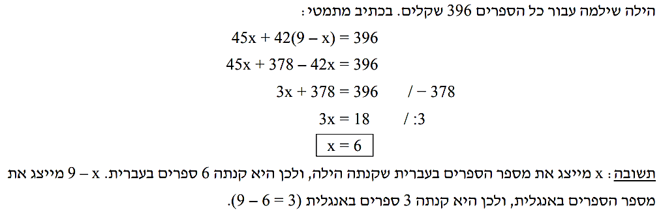

Slide 14
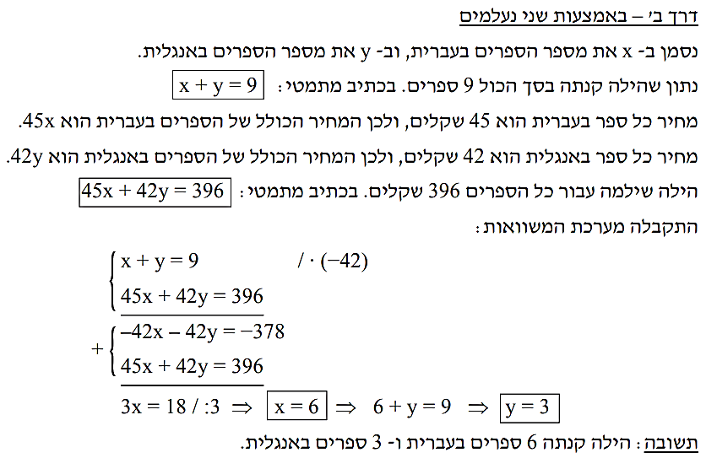

Slide 15
דוגמה פתורה
עמודים 131

Slide 16
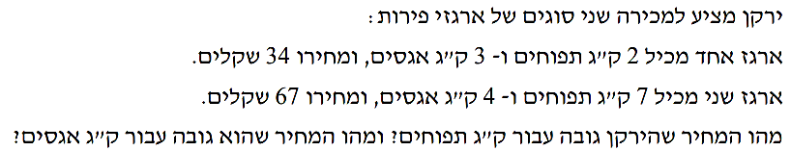
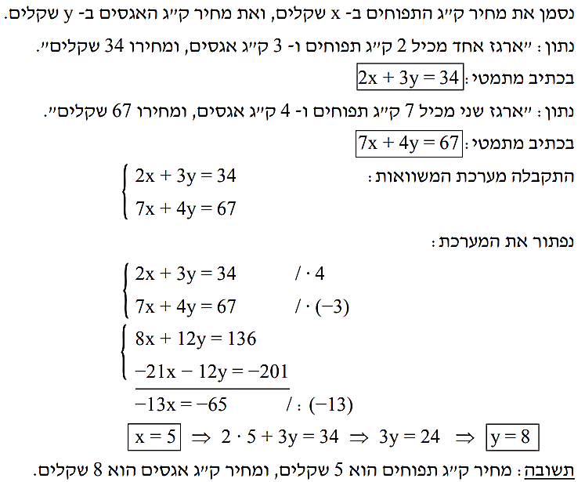
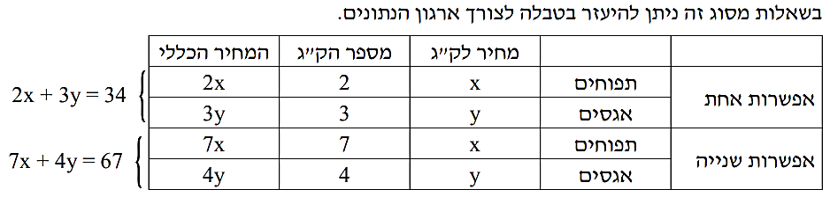

Slide 17
יחידה שלישית – קנייה ומכירה, רווח והפסד, ושכר
שאלות מילוליות עם קנייה ומכירה
ב. שאלות מילוליות עם קנייה ומכירה - עם אחוזים

Slide 18
דוגמאות פתורות
עמודים 132-135

Slide 19
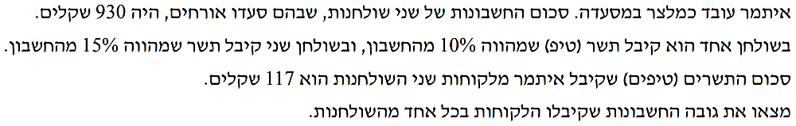
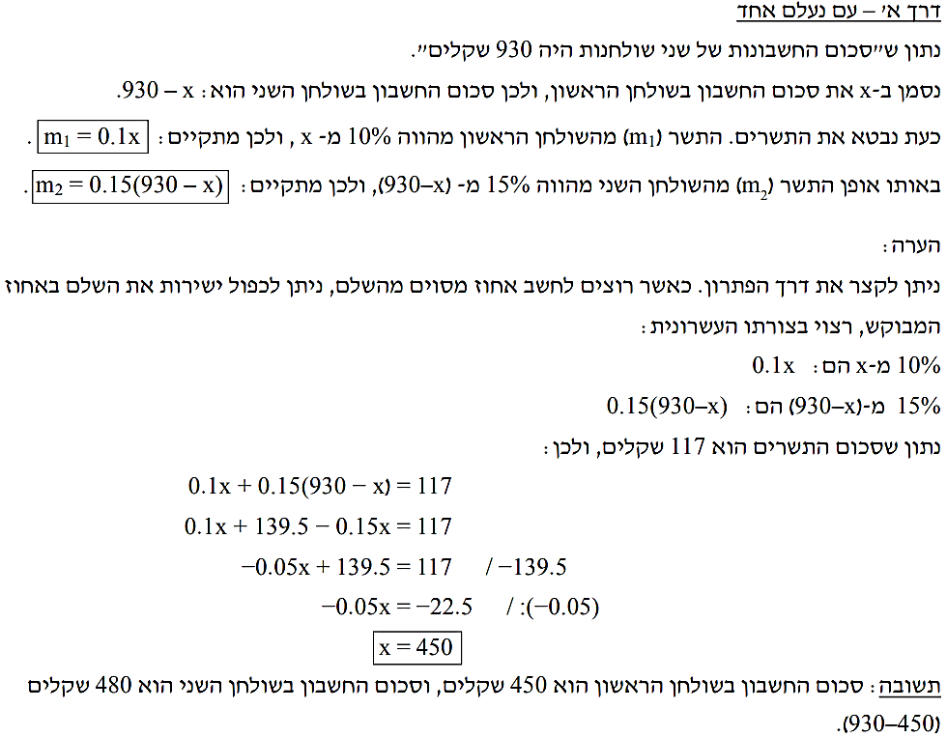
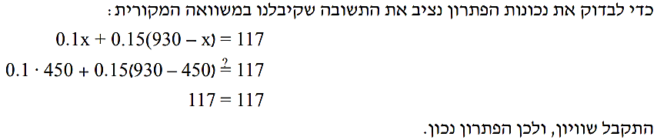

Slide 20
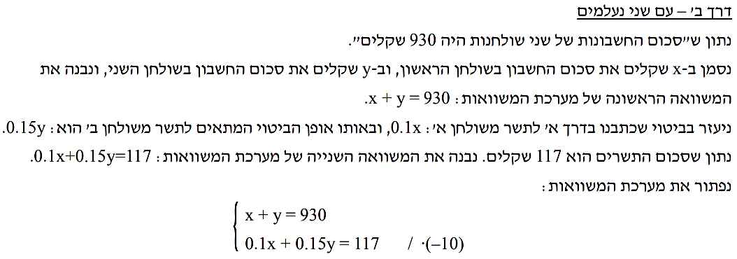
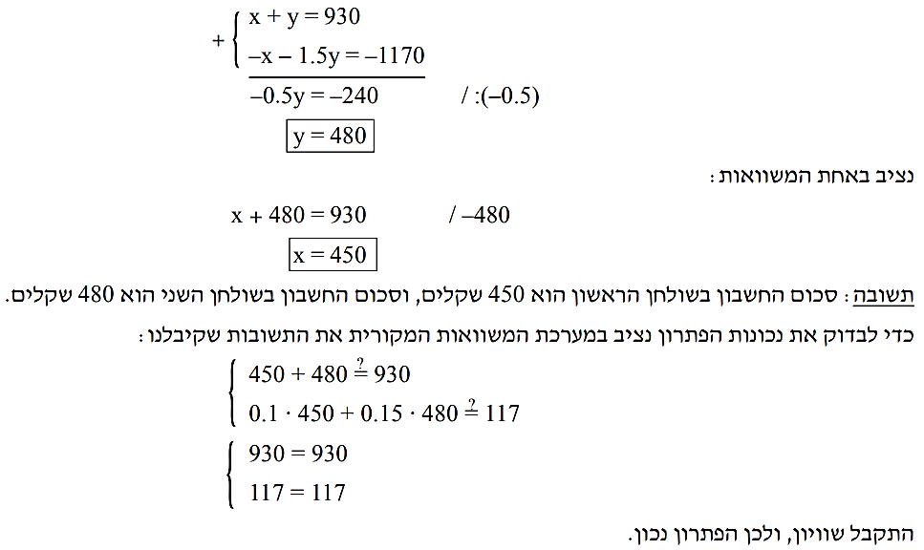

Slide 21
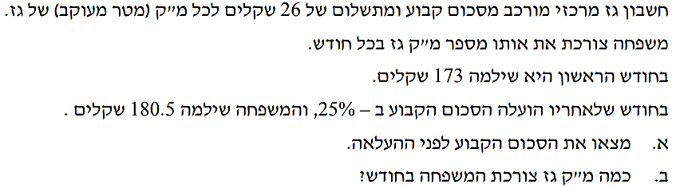
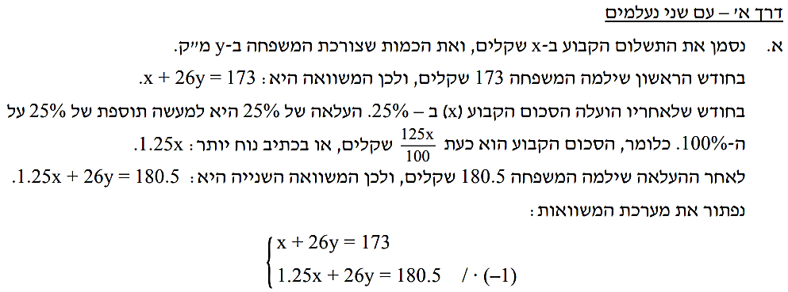
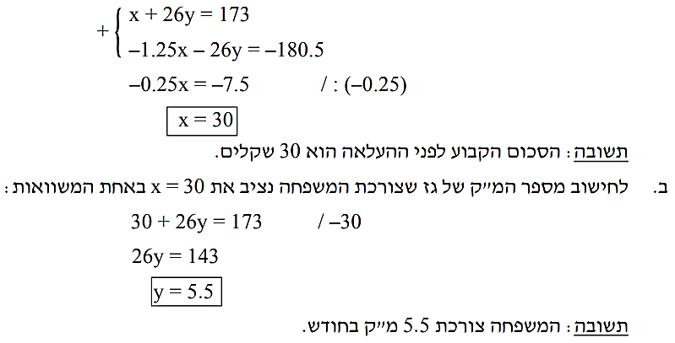

Slide 22
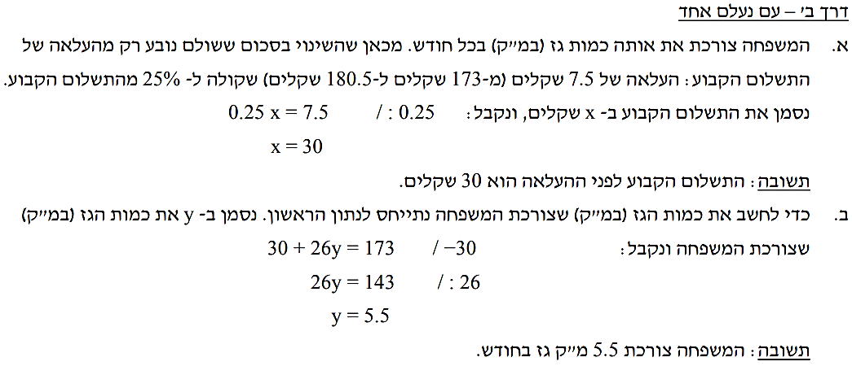

Slide 23
יחידה שלישית – קנייה ומכירה, רווח והפסד, ושכר
שאלות מילוליות עם רווח והפסד
א. שאלות מילוליות עם רווח והפסד - ללא אחוזים

Slide 24
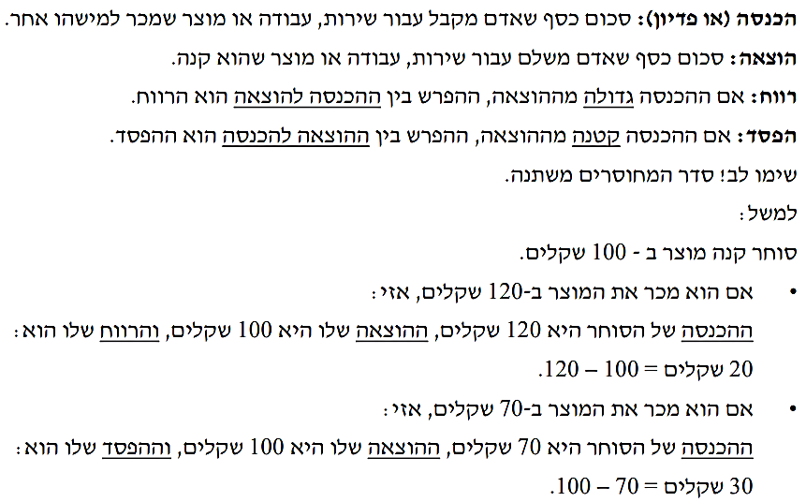

Slide 25
דוגמה פתורה
עמודים 140-141

Slide 26
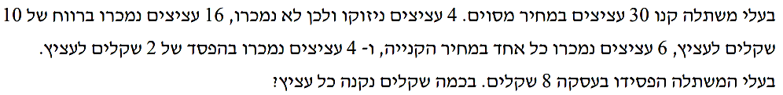
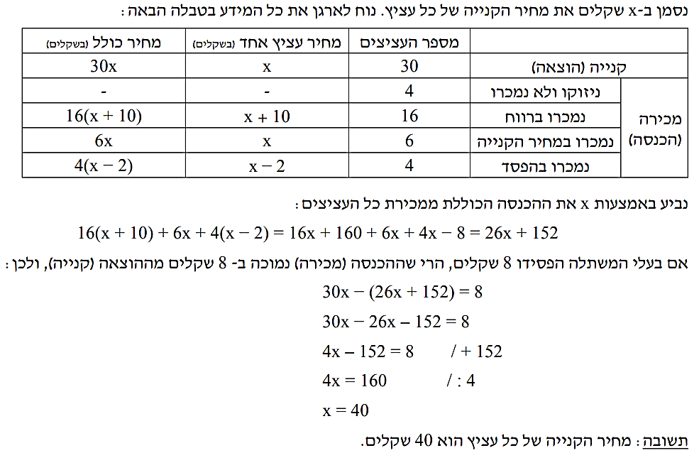

Slide 27
דוגמה פתורה
עמודים 142-143

Slide 28
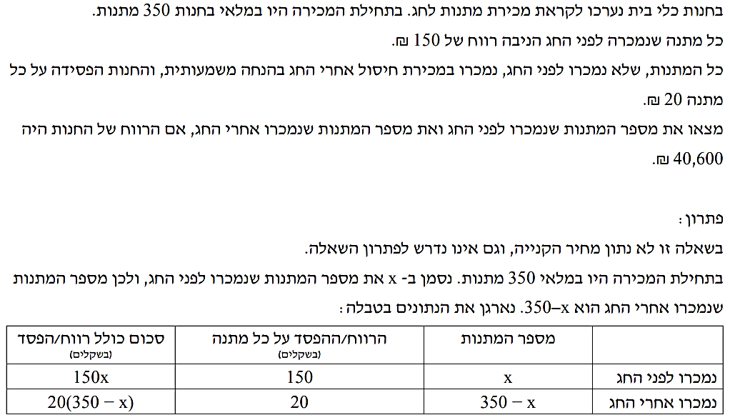
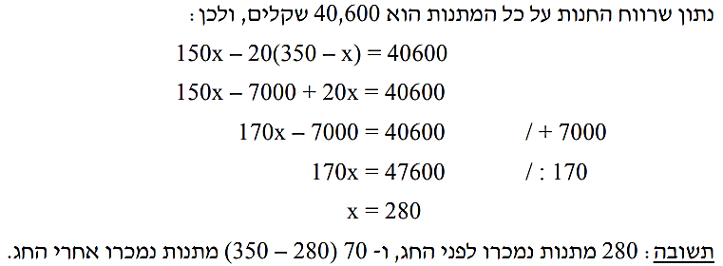

Slide 29
יחידה שלישית – קנייה ומכירה, רווח והפסד, ושכר
שאלות מילוליות עם רווח והפסד
ב. שאלות מילוליות עם רווח והפסד - עם אחוזים

Slide 30
דוגמה פתורה
עמודים 144-145

Slide 31
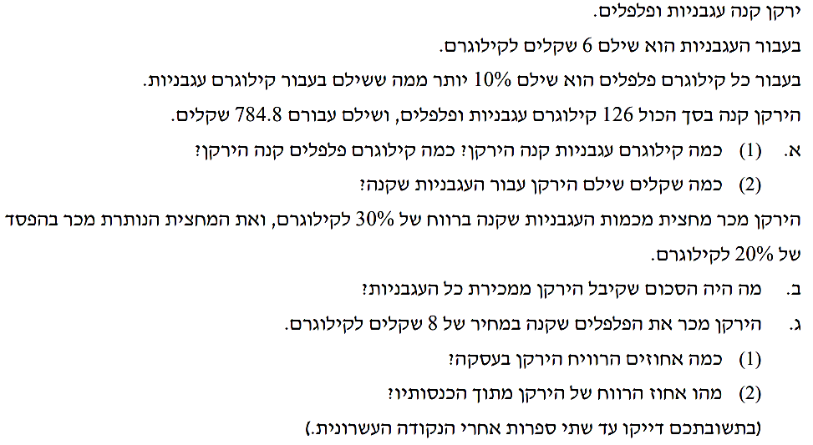
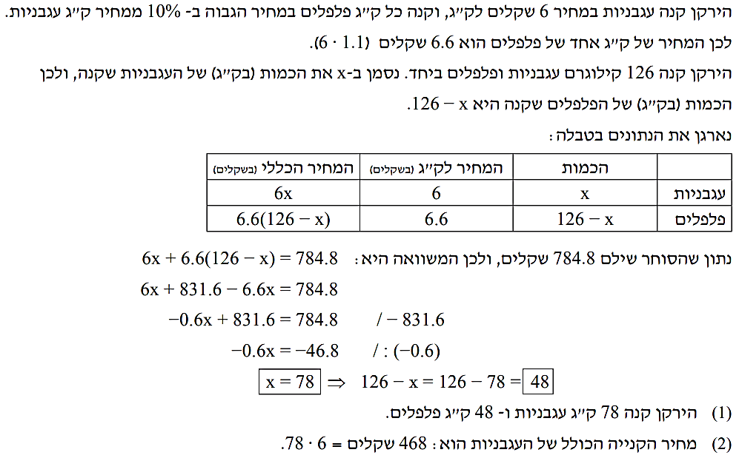

Slide 32
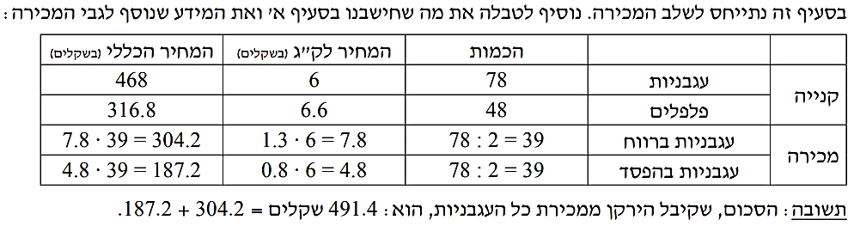

Slide 33
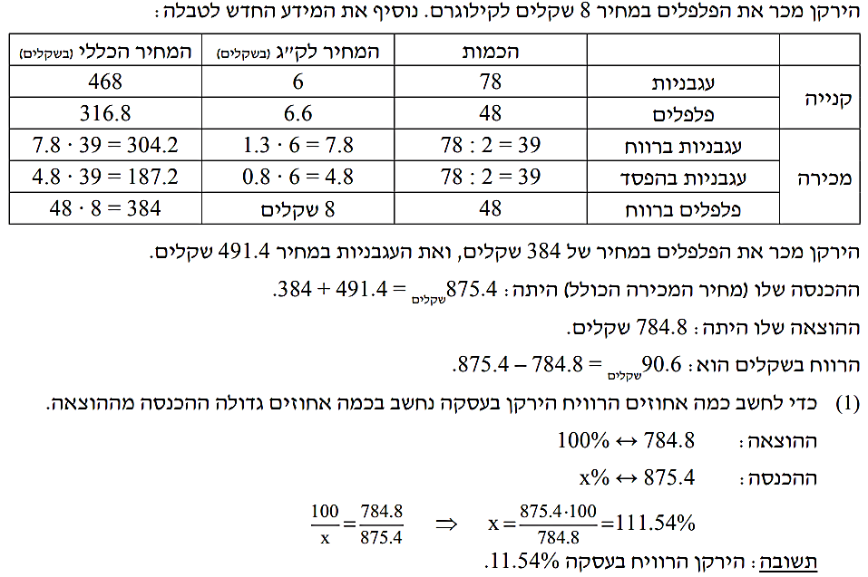

Slide 34
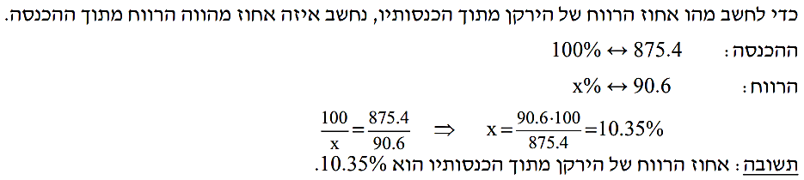

Slide 35
יחידה שלישית – קנייה ומכירה, רווח והפסד, ושכר
שאלות מילוליות עם שכר
א. שאלות מילוליות עם שכר – ללא טבלה

Slide 36
דוגמאות פתורות
עמודים 149-151

Slide 37
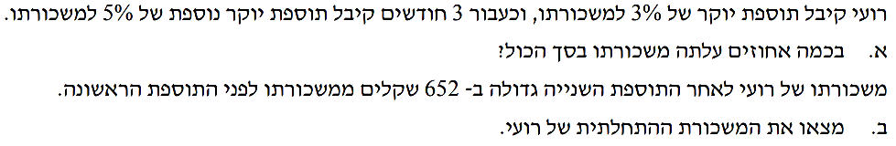
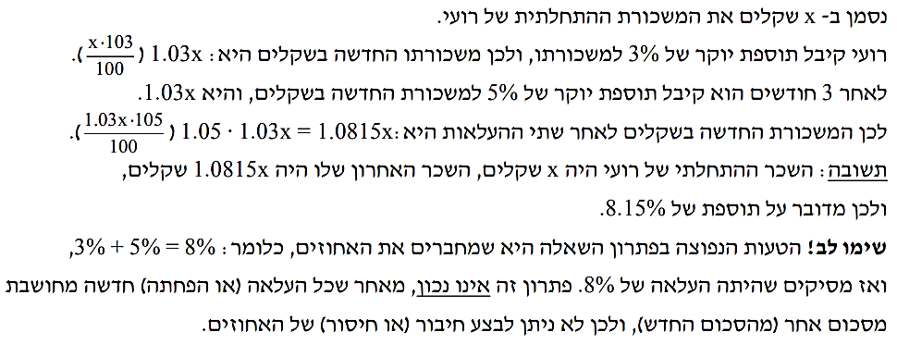

Slide 38
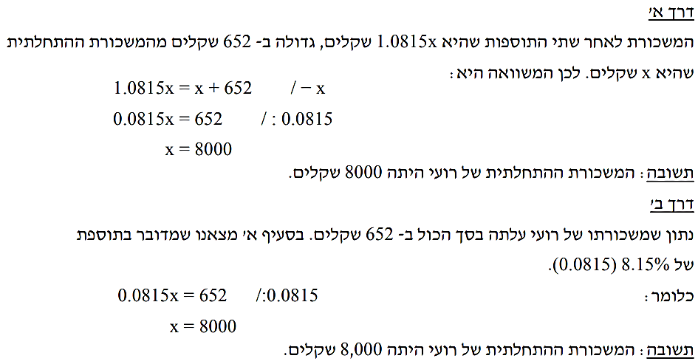

Slide 39
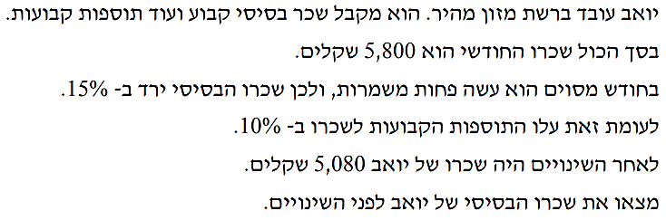
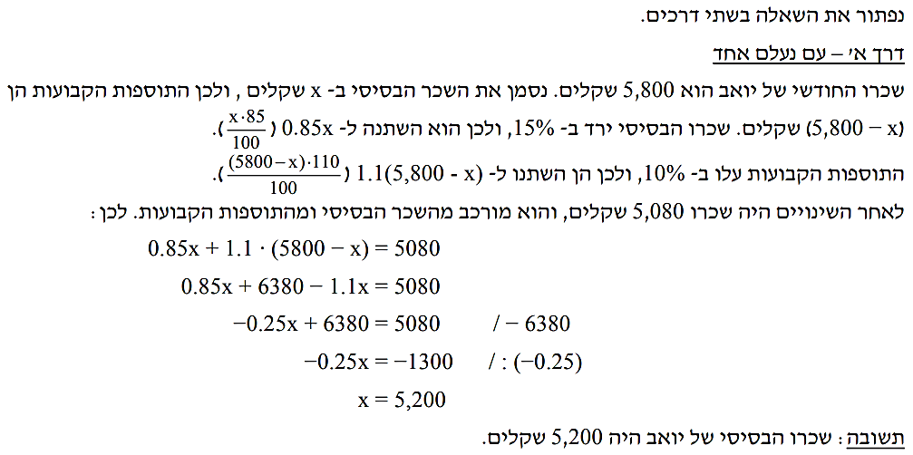

Slide 40
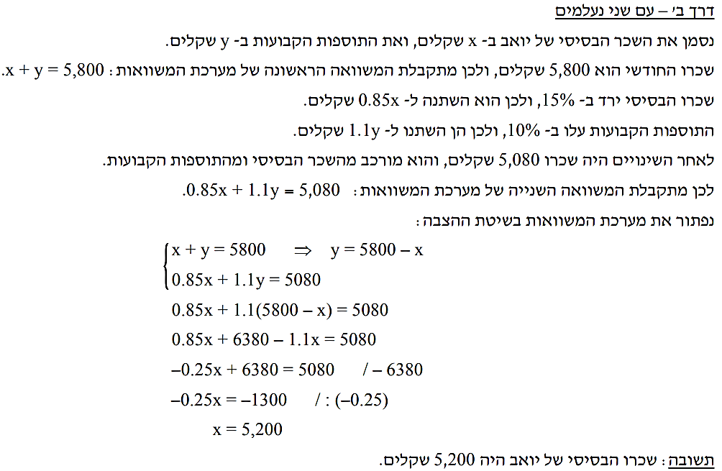

Slide 41
יחידה שלישית – קנייה ומכירה, רווח והפסד, ושכר
שאלות מילוליות עם שכר
ב. שאלות מילוליות עם שכר – עם טבלה

Slide 42
דוגמה פתורה
עמודים 153-154

Slide 43
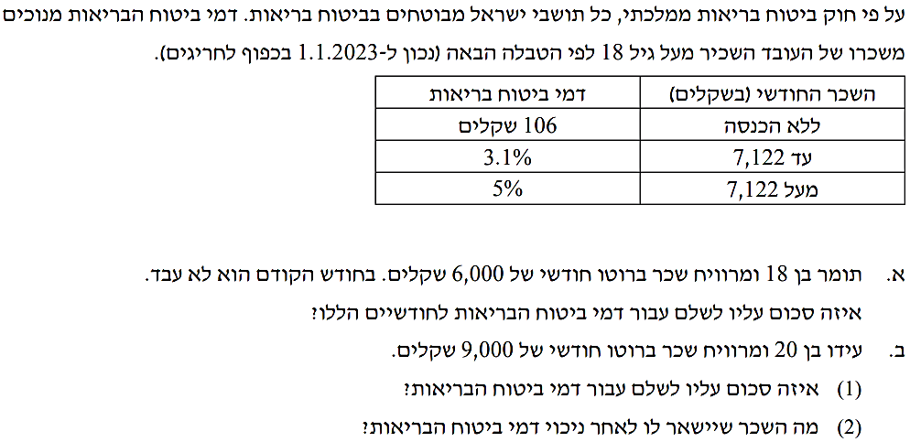
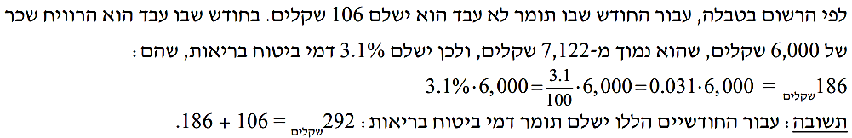

Slide 44
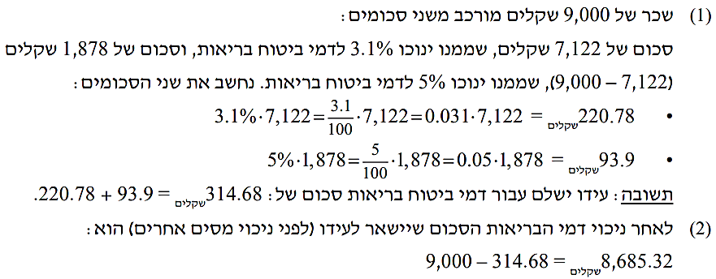

Slide 45
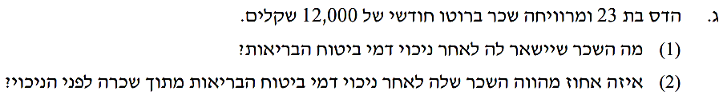
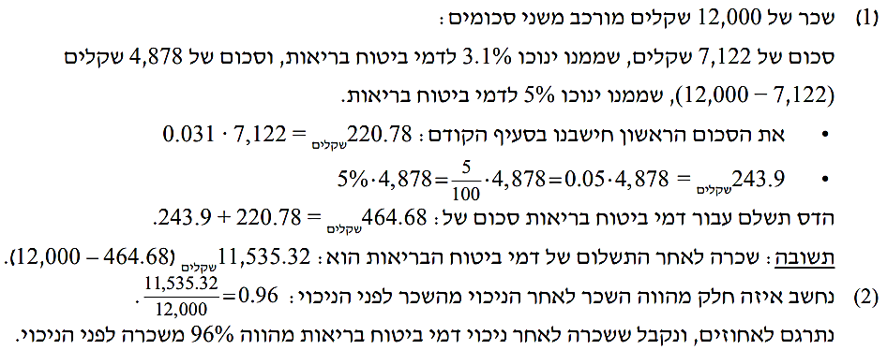


Slide 46
יחידה שלישית – קנייה ומכירה, רווח והפסד, ושכר
שאלות מילוליות עם ייצוגים שונים
א. שאלות מילוליות עם טבלה

Slide 47
דוגמה פתורה
עמודים 158-160

Slide 48
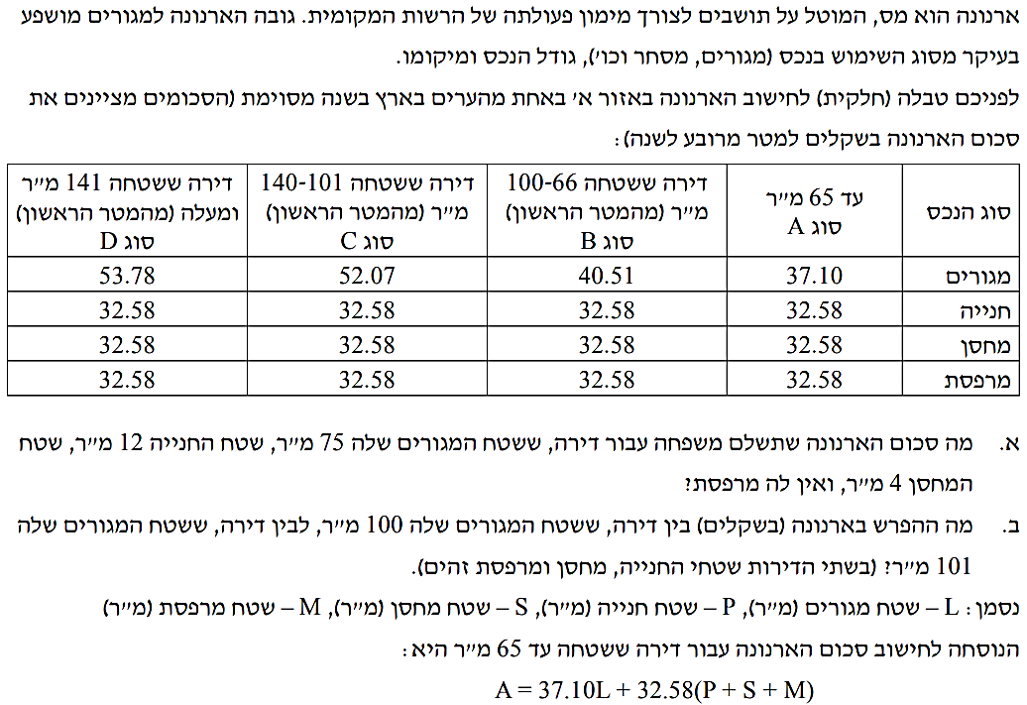
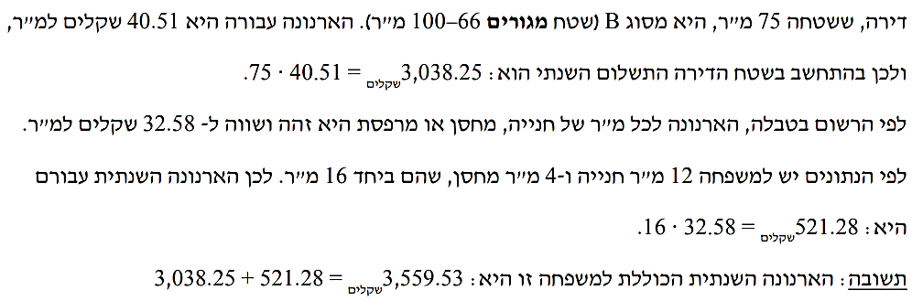

Slide 49
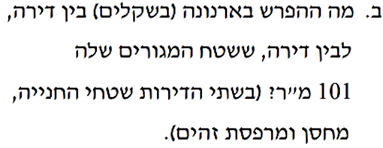
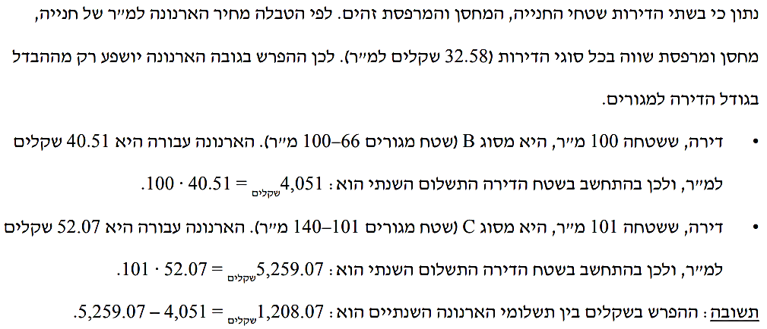

Slide 50



Slide 51


Slide 53

ו. משפחת דוד גרה בבית, שבו שטחי החנייה, המרפסת והמחסן שווים ושטחם הכולל הוא 30 מ״ר. משפחת דוד התבקשה לשלם ארנונה בגובה 8,936.84 שקלים. מהו שטח המגורים בדירה של משפחת דוד?

Slide 54

ו. משפחת דוד גרה בבית, שבו שטחי החנייה, המרפסת והמחסן שווים ושטחם הכולל הוא 30 מ״ר. משפחת דוד התבקשה לשלם ארנונה בגובה 8,936.84 שקלים. מהו שטח המגורים בדירה של משפחת דוד?

Slide 55
יחידה שלישית – קנייה ומכירה, רווח והפסד, ושכר
שאלות מילוליות עם ייצוגים שונים
ב. שאלות מילוליות עם גרף וייצוג אלגברי

Slide 56
דוגמה פתורה
עמודים 164-165

Slide 57


Slide 58


Slide 59


Slide 60



Slide 61


Slide 62


Slide 63


Slide 64
יחידה שלישית – קנייה ומכירה, רווח והפסד, ושכר
שאלות מילוליות עם ייצוגים שונים
ג. שאלות מילוליות עם דיאגרמת עמודות

Slide 65
דוגמה פתורה
עמודים 173-174

Slide 66



Slide 67


Slide 68



Slide 69


